Slide 1

EQUIPOS DE ALTO DESEMPEÑO

Slide 2


Slide 3
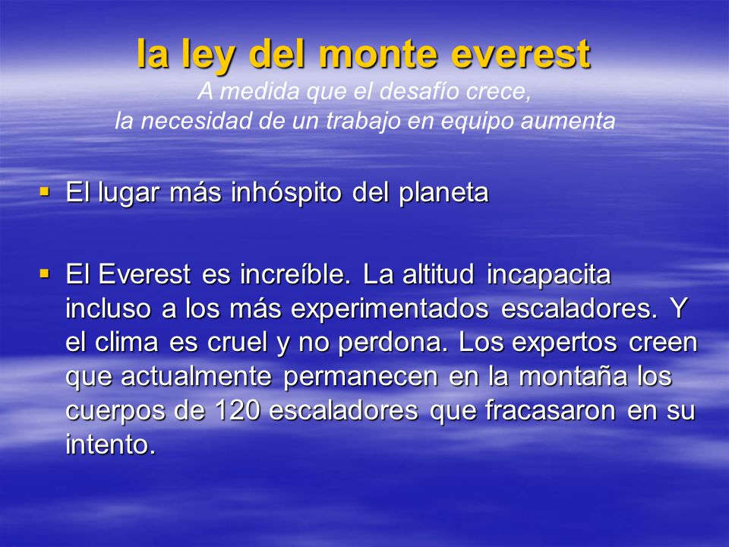

Slide 4

Uno es un número muy pequeño para hacer grandes cosas

Slide 5


Slide 6
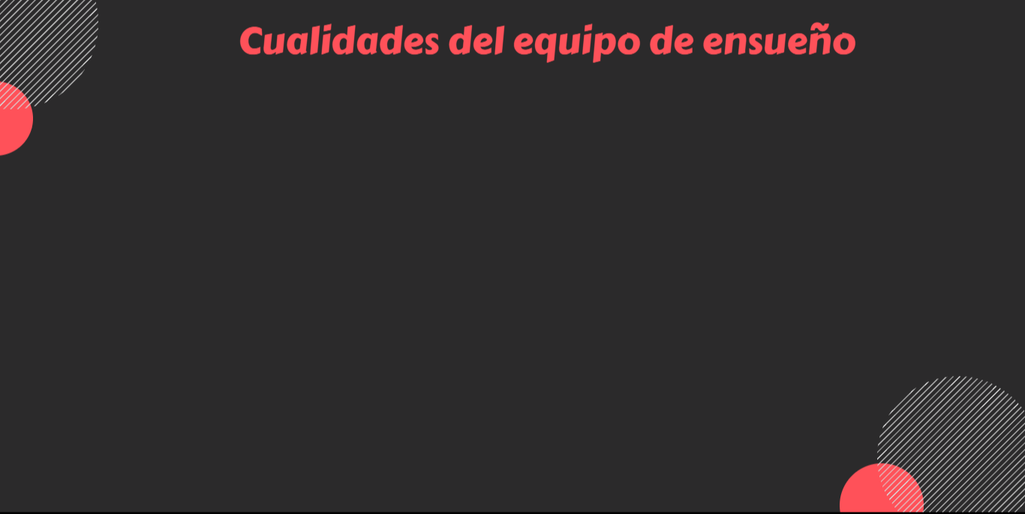
Walt Kallestad
D eciden enfocarse en tu trascendencia y no tan sólo en tu éxito.
R esponden a tus ideas con respeto, no con enojo ni desprecio.
E speran lo mejor.
A firman tus talentos y habilidades.
M aximizan las oportunidades de aprendizaje y de crecimiento para mejorar el sueño y al soñador.
T oman el tiempo para darte comentarios honrosos.
E xhortan sin condiciones y sin actitudes condenadoras para ayudarte a perseverar.
A ceptan solamente lo excelente, ya que la mediocridad mata los sueños.
M arcan lo que más se puede aprovechar de tus errores y fracasos.

Slide 7
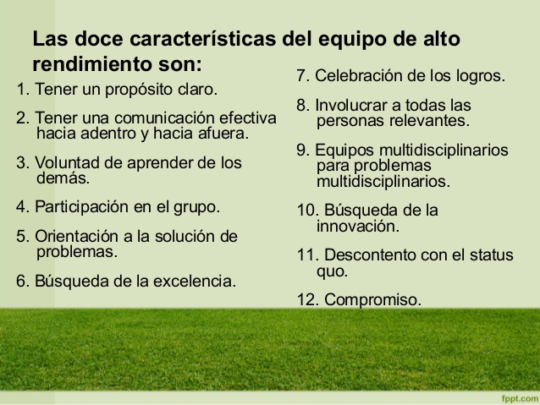

Slide 8
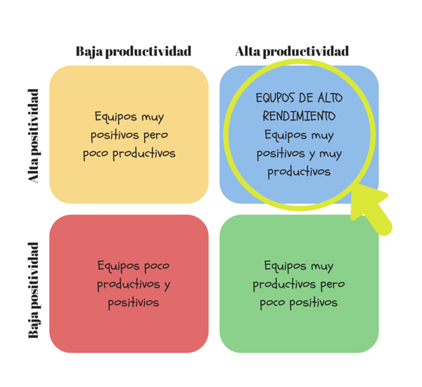

Slide 9
Trabajo en Equipo
El trabajo en equipo es una forma de organizar el trabajo que implica trabajar en cooperación con otros de una manera coordinada, aprovechando y potenciando lo mejor de cada miembro y dirigiendo todos sus esfuerzos a la consecución de un objetivo común.

Slide 10
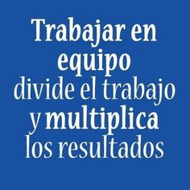

Slide 11
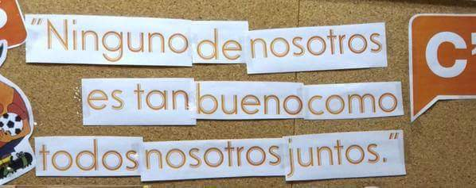

Slide 12
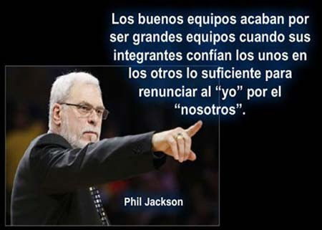

Slide 13
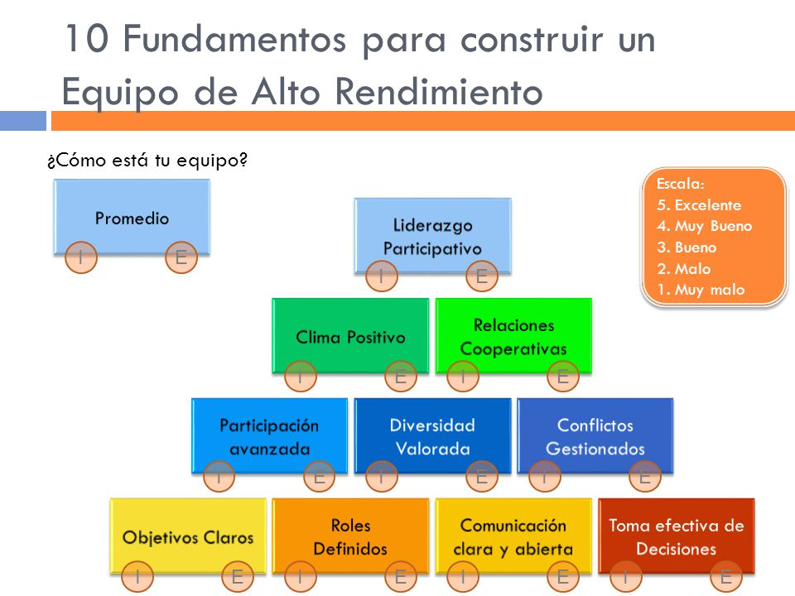

Slide 14
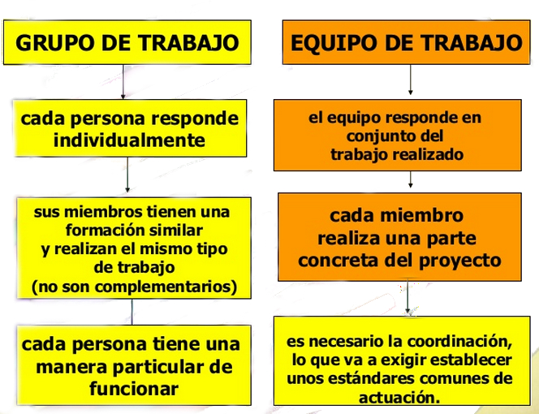

Slide 15
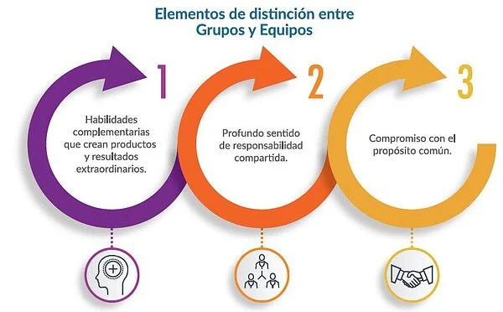

Slide 16
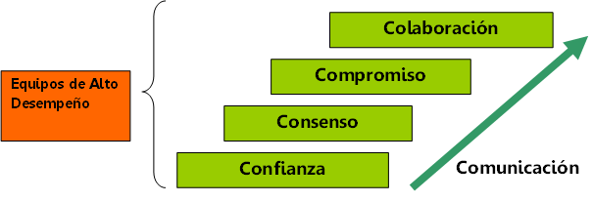

Slide 17
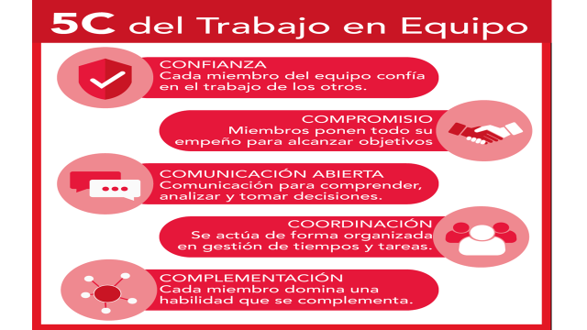

Slide 18
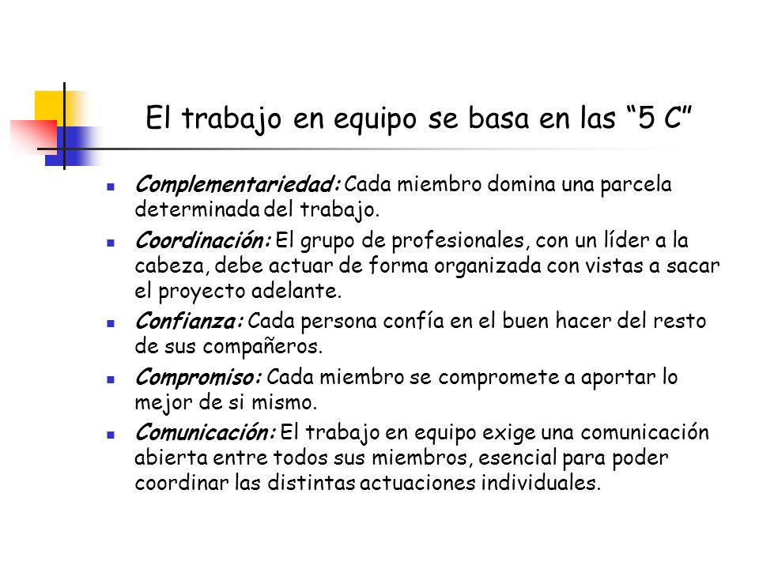

Slide 19
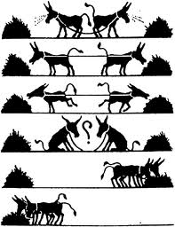

Slide 20
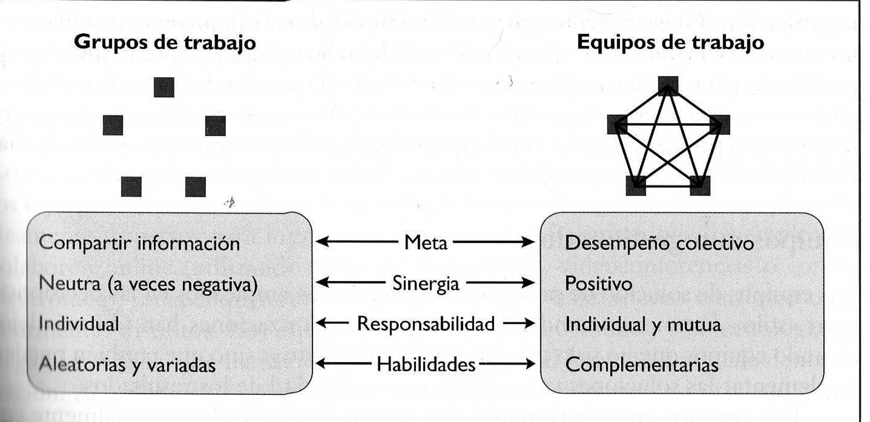

Slide 21
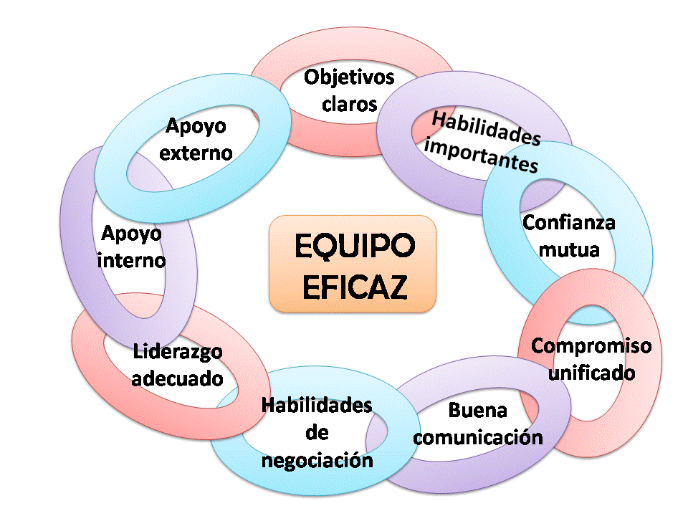

Slide 22
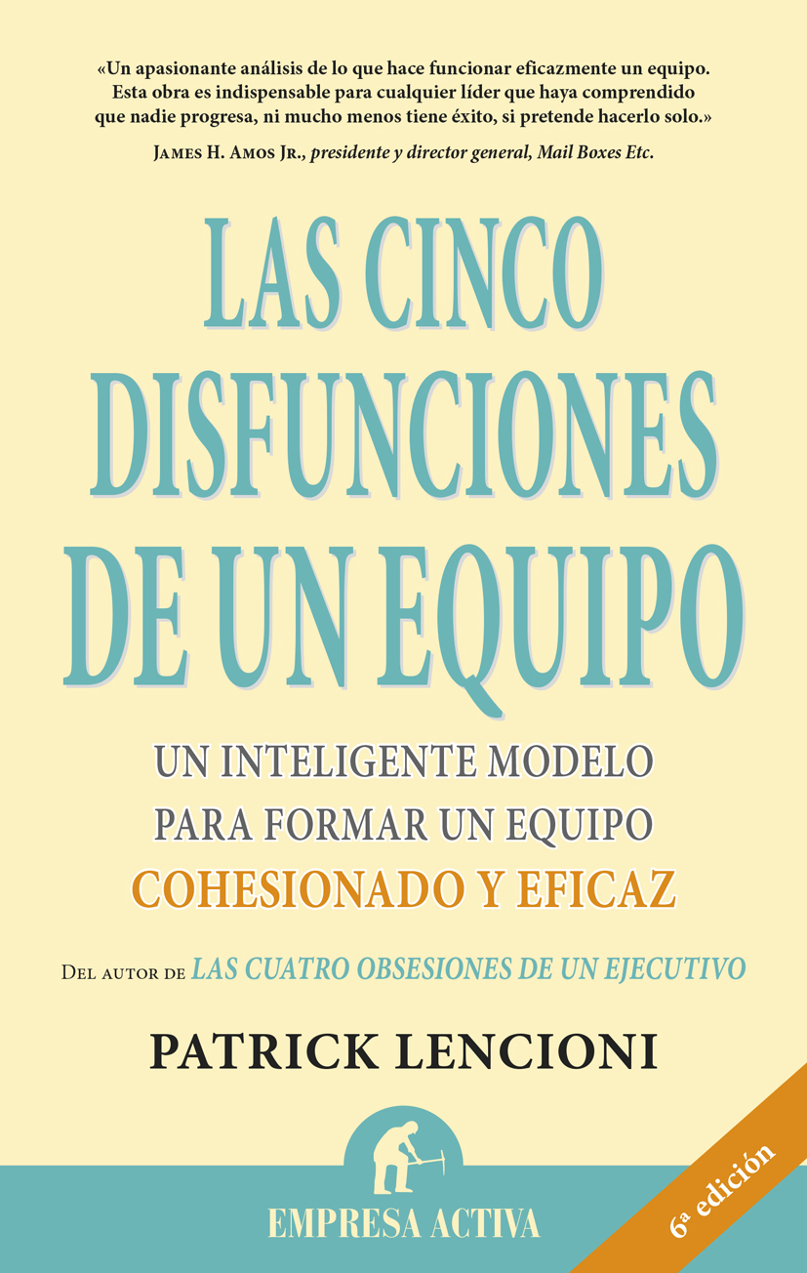

Slide 23
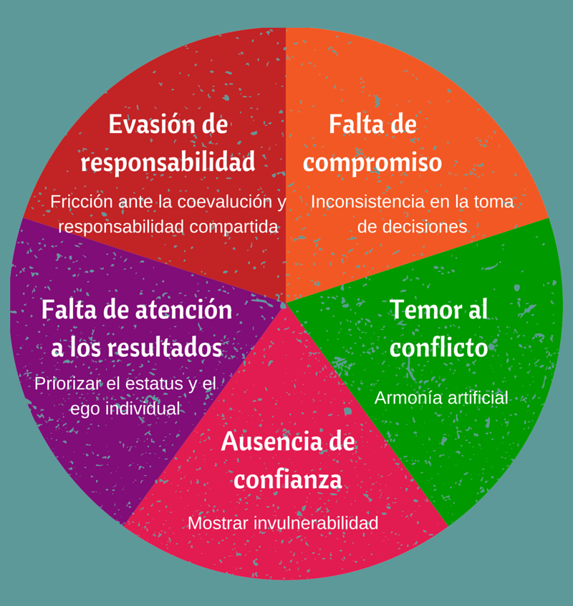

Slide 24
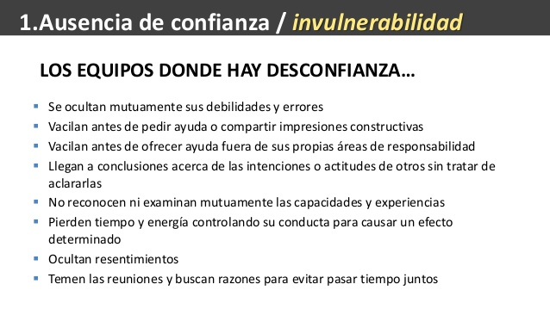

Slide 25
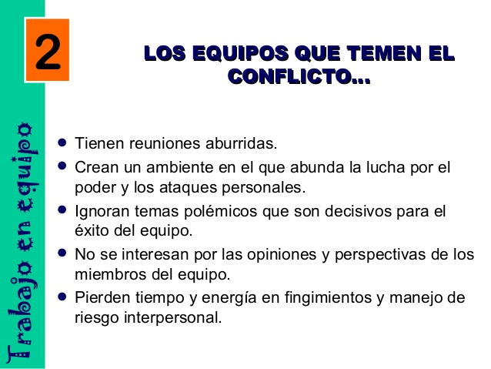

Slide 26
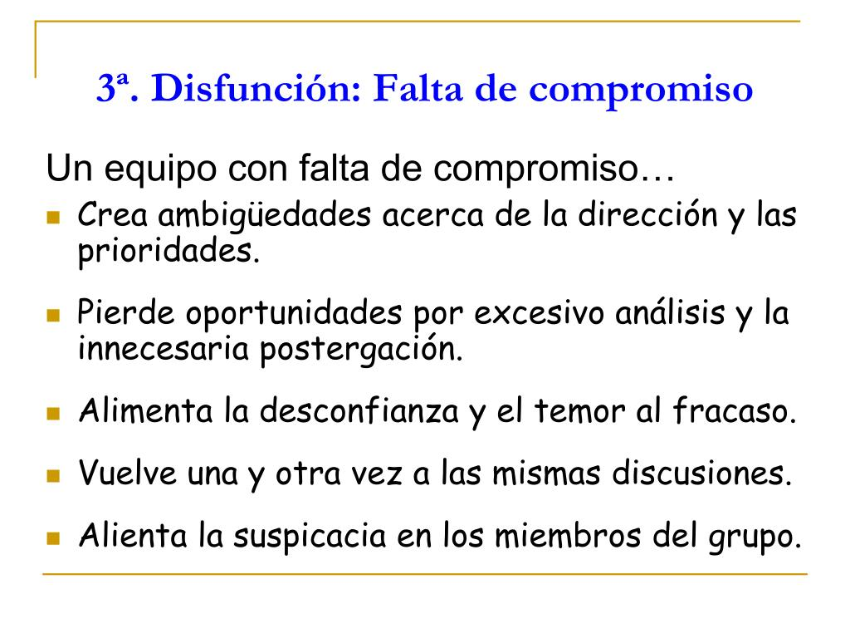

Slide 27
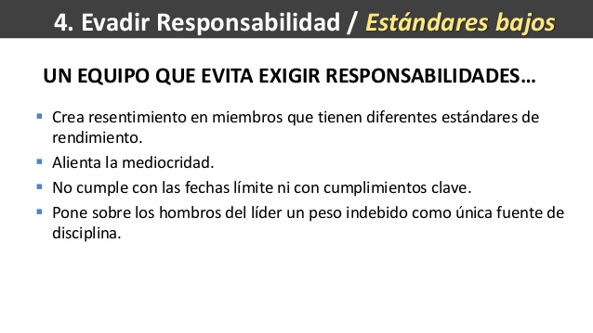

Slide 28
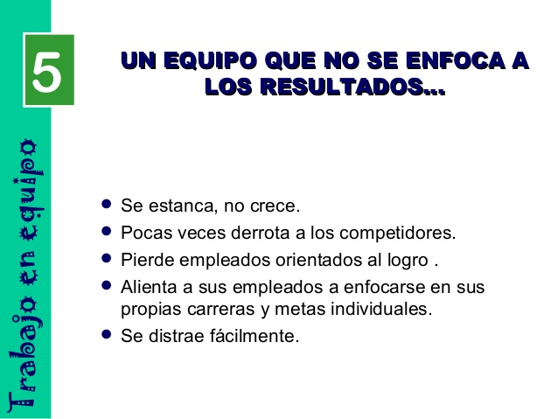

Slide 29
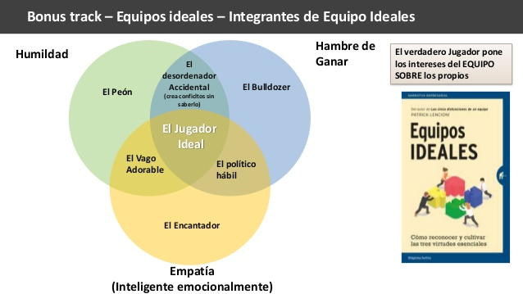

Slide 30
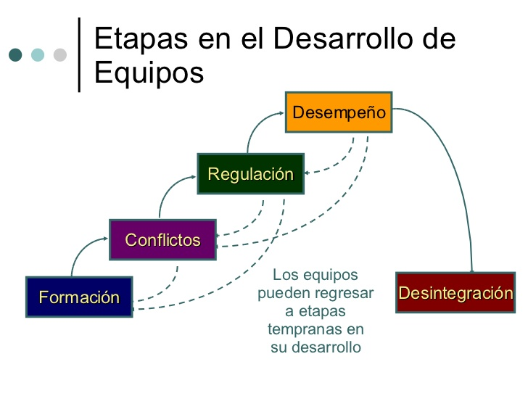

Slide 31
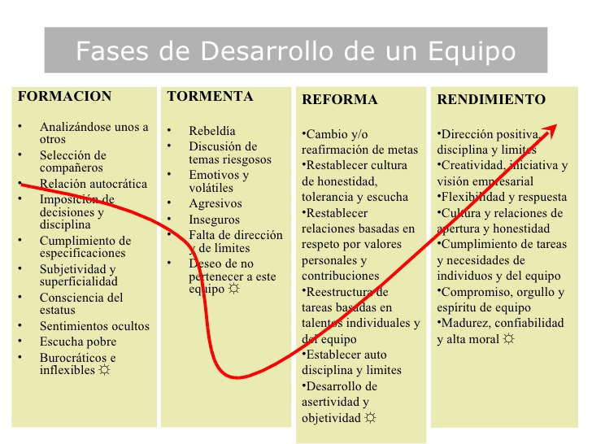

Slide 32
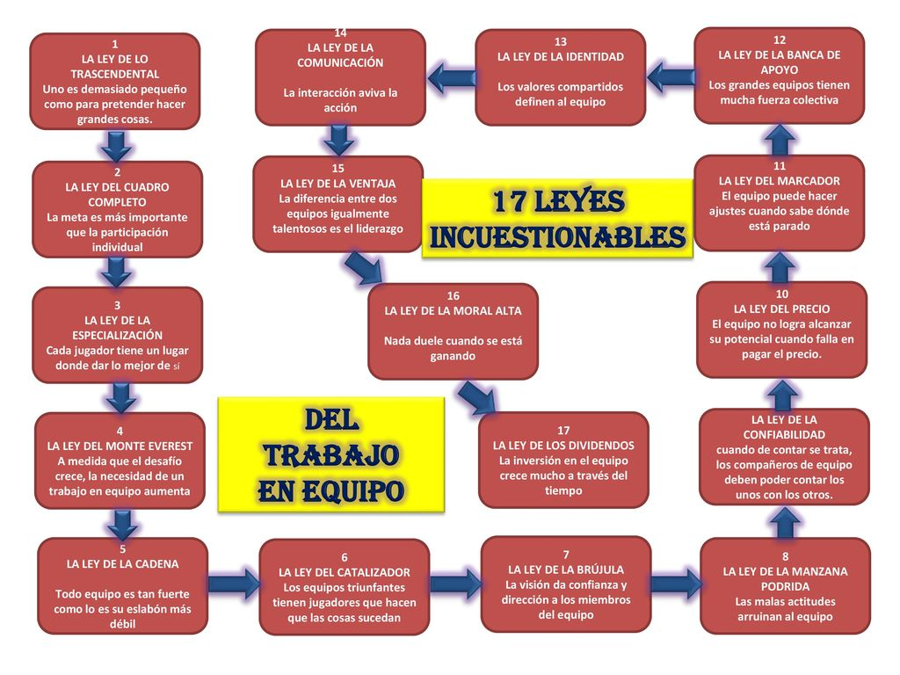

Slide 33
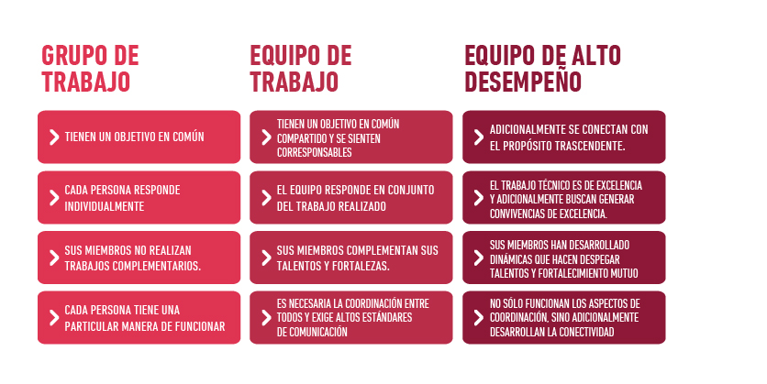

Slide 34
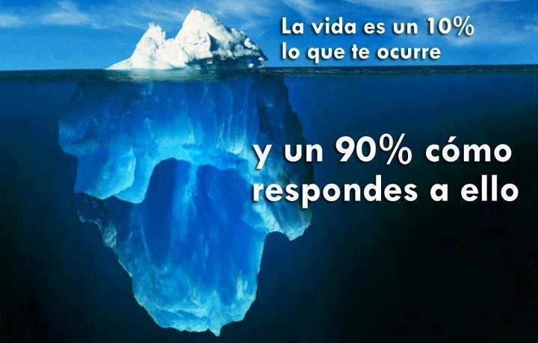

Slide 35
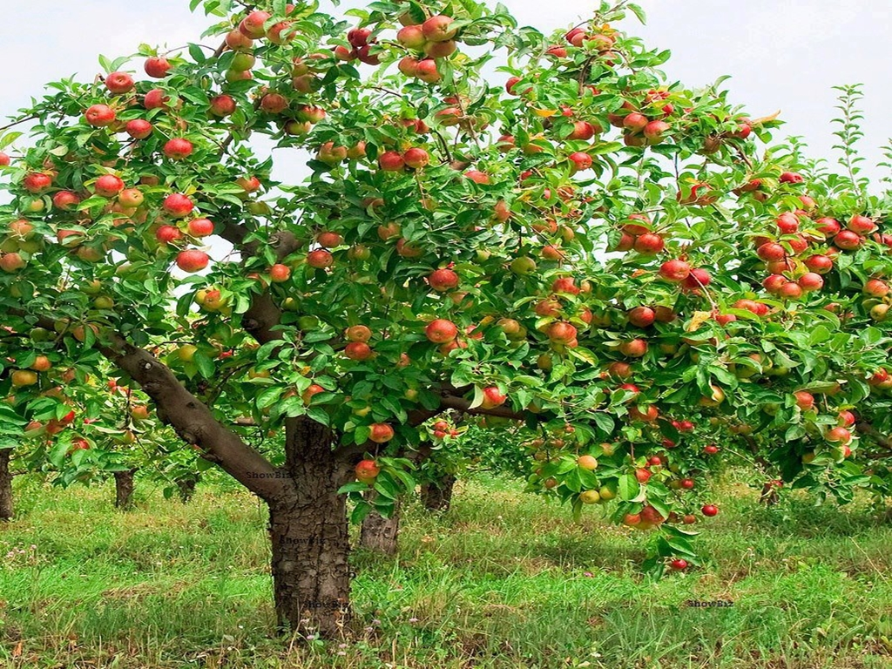
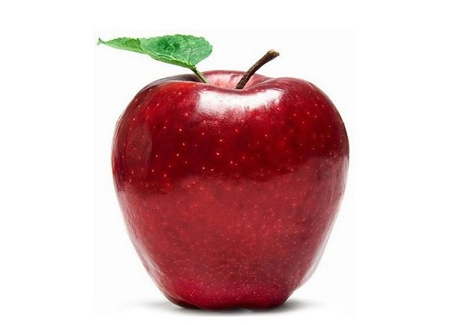

Slide 36
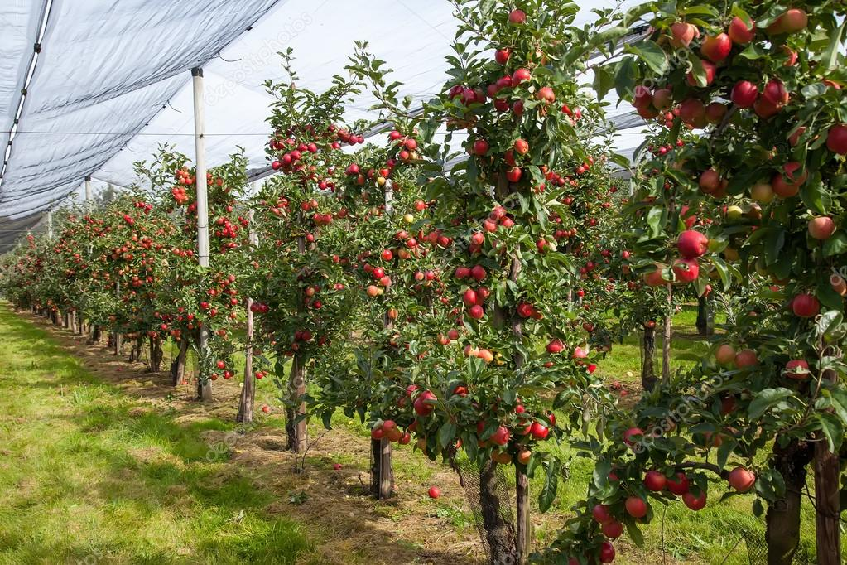
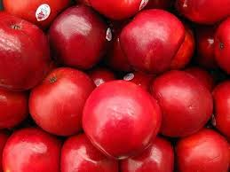

Slide 37
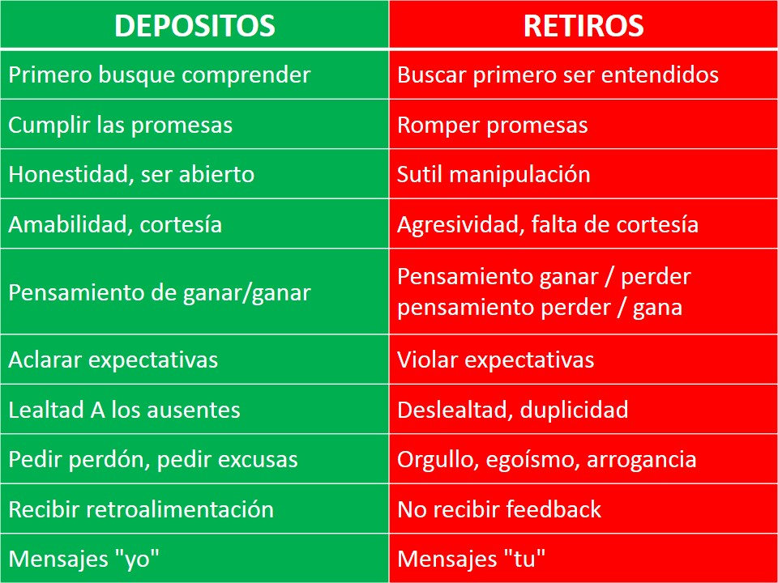

Slide 38

Humildad
El espíritu del aprendizaje

Slide 39
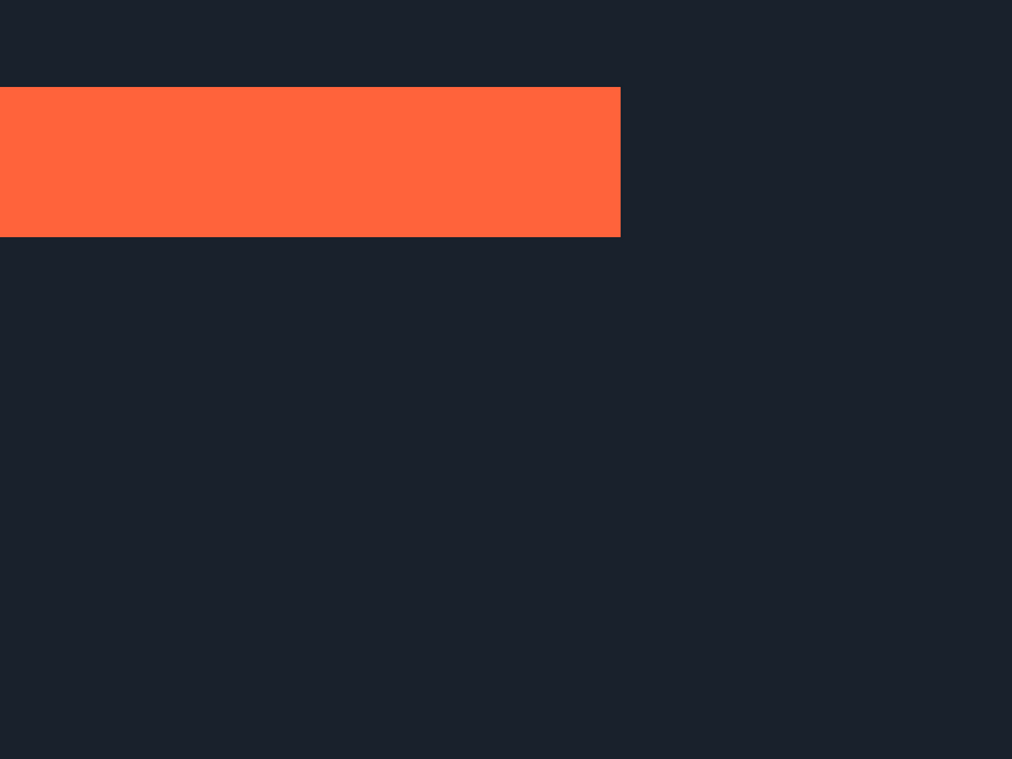
El orgullo está antes de la caída
Orgullo
Se refiere a quien tiene la razón
Humildad
Se refiere a lo que es correcto

Slide 40
El orgullo produce:
Culpa
Negación
Estrechez de mente
Rigidez
Inseguridad
Aislamiento

Slide 41
Características de líderes que no son enseñables
¿Tiende a creer que lo sabes todo?
¿Tiendes a pensar que deberías estar al mando?
¿A veces cree que las reglas no se aplican a ti?
¿Cree que no debe fallar?

Slide 42
Características de líderes que no son enseñables
Tiende a creer que puedes hacer las cosas todo por ti mismo?
Tiende a creer que eres mejor que otros que tienen menos talento o posición?
Cree que es tan importante, o más importante que la organización?

Slide 43
Lo bueno
puede convertirse en lo mejor
debido a la humildad

Slide 44
Bueno a mejor a través de la humildad
La humildad nos permite:
Poseer una verdadera perspectiva de nosotros mismos y de la vida.
Nos capacita para aprender y crecer ante las pérdidas.
Nos permite soltar la perfección y seguir intentándolo.
Nos permite sacar el mayor partido a nuestros errores.

